Slide 1


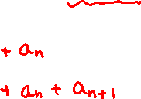
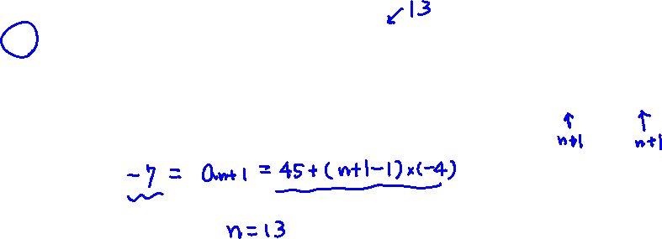
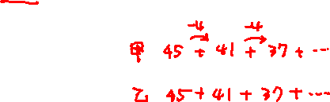
級數和相差
已知甲、乙兩個等差級數的首項皆為 45，公差皆為 –4，且甲比乙少一項。若甲的級數和與乙的級數和相差 7，則甲有多少項?
(A) 9 (B) 10 (C) 12 (D) 13 【109 會考補考 第 23 題】
a_{n} = a₁ + (n – 1) × d
學生練習
有一等差級數，首項為 20，公差為 –3，若以 S_{n} 表示前 n 項總和，且已知 S_{n} – S_{n–1} = –277，則此等差級數共有幾項?
解答： 100
Notes:
來看 109 年會考題，
已知甲、乙兩個等差級數的首項皆為 45，公差皆為 -4，先將它們寫下來看看，
甲的首項 45 公差 -4
所以第二項就是 45 – 4 = 41，第三項是 41 – 4 = 37，依此類推。
而級數就是數列用加號連接起來的式子，
乙和甲的首項和公差都相等，
很明顯的這兩個級數相對應的每一項都是相等的。
回到題目中，
且甲比乙少一項，方便起見，我們用熟悉的符號寫出來，
如果 甲 有 n 項，也就是最後一項是 an，
乙就會有 n + 1 項，也就是這一項一樣是 an，他還多一項 a_n+1，
繼續看題目。
若甲的級數和 與 乙的級數和 相差 7，級數和就是級數相加後的結果，
而相差就是相減後的結果，
也就是 上面減下面 等於 7，
另外一邊，因為一開始就有發現它們相對應的每一項是相等的，
所以相減後相對應的項就會被減掉，
那麼這個 7 就會等於 – a_n+1，
跟著題目推論到這邊，暫停一下，先回頭把題目看完，
則甲有多少項，就是要我們算出這個 n 阿。
而已經得到了這個關係式，
也就是 第 n + 1 項，a_n + 1 = -7，
就會想到等差數列第 n 項公式<動>
這時 這裡是 n + 1
所以這一項 – 7 會等於 首項 45 加上 (n + 1 – 1) 乘以公差 -4，
那麼小心計算就會得到 n =13，
就是這個甲這個級數總共有 13 項，答案是 (D) 。
這一題不難，
在看題目時，先用熟悉的符號將抽象的文字敘述具體化寫下來 (1)
就可以發現這兩個級數相對應的每一項都是相等的 ，
接著按照題目的敘述，一步一步的推論，
就會發現只是簡單的應用第 n 項公式 (2) 就可以得到答案。
學生練習是類似的題目，比較簡單，讓同學練習分析題目的能力囉

